Slide 1
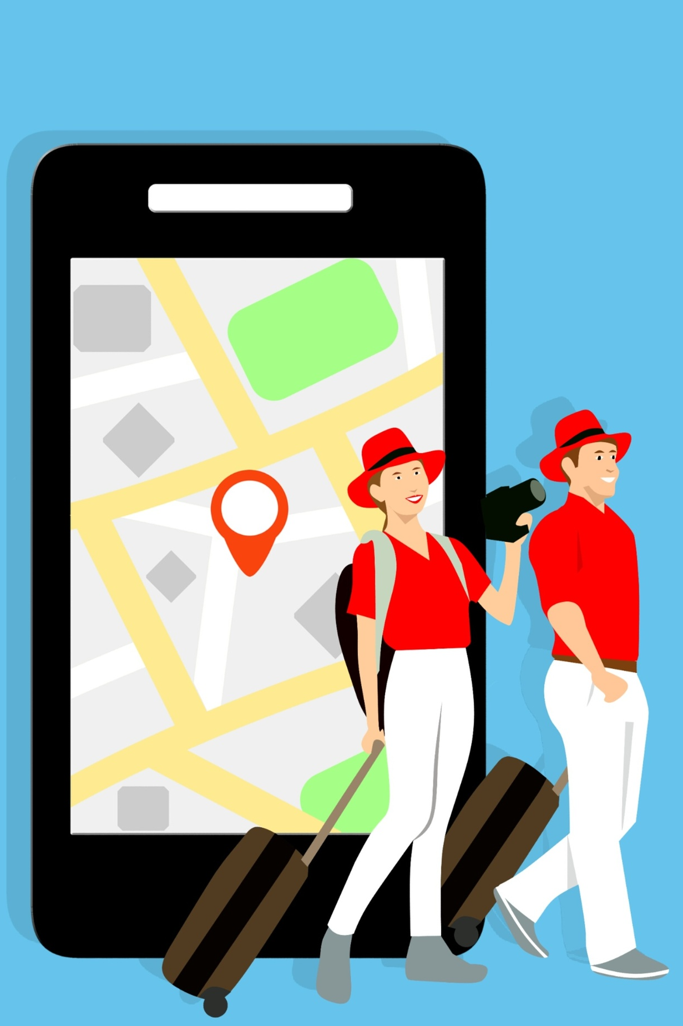

Upoznaj Grad - Korak u Savremenost
IntMejn

Slide 2



Pomoć biznisima pri promociji dešavanja
Teško do svih informacija
Putanje do događaja/objekata

Slide 3

Ideja - Rešenje

Slide 4
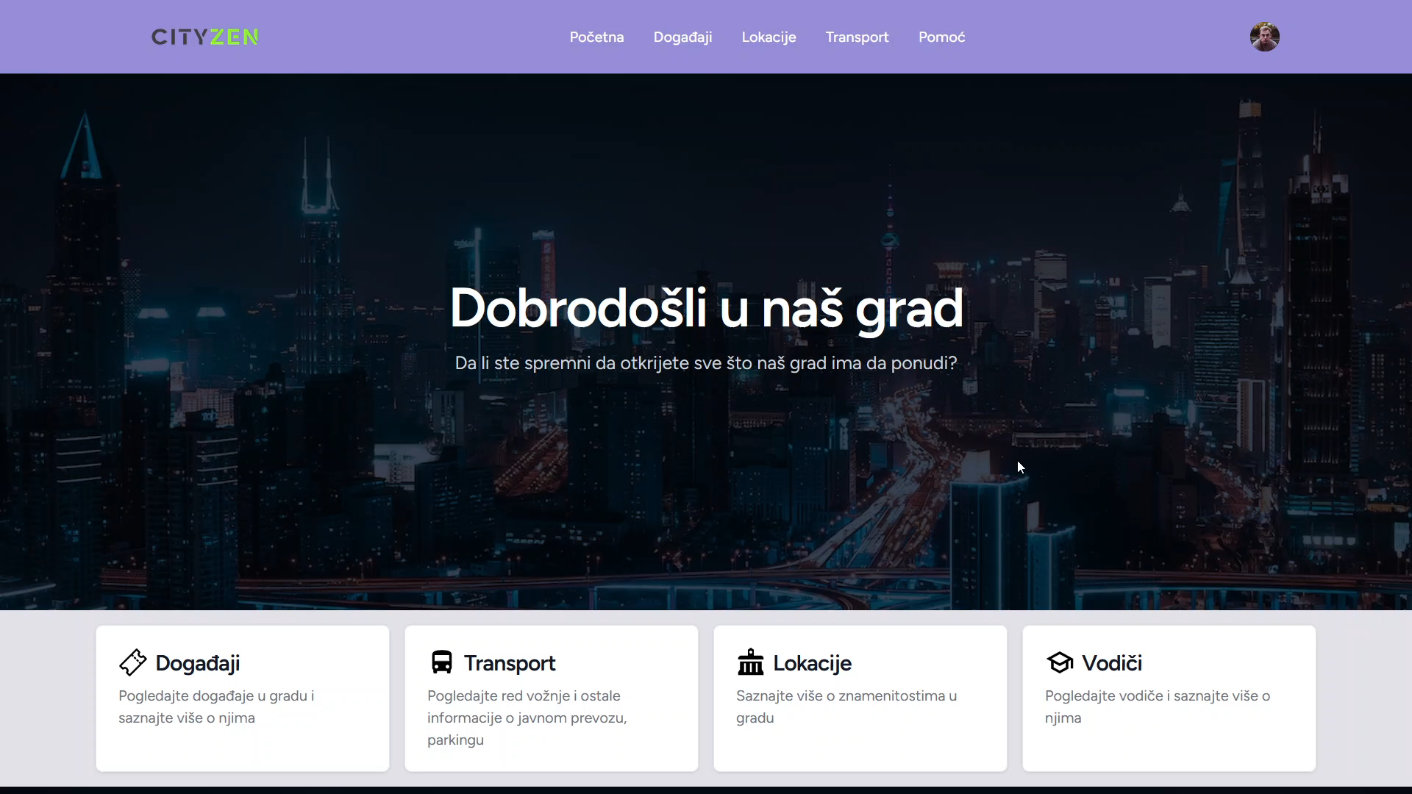

Demo

Slide 5
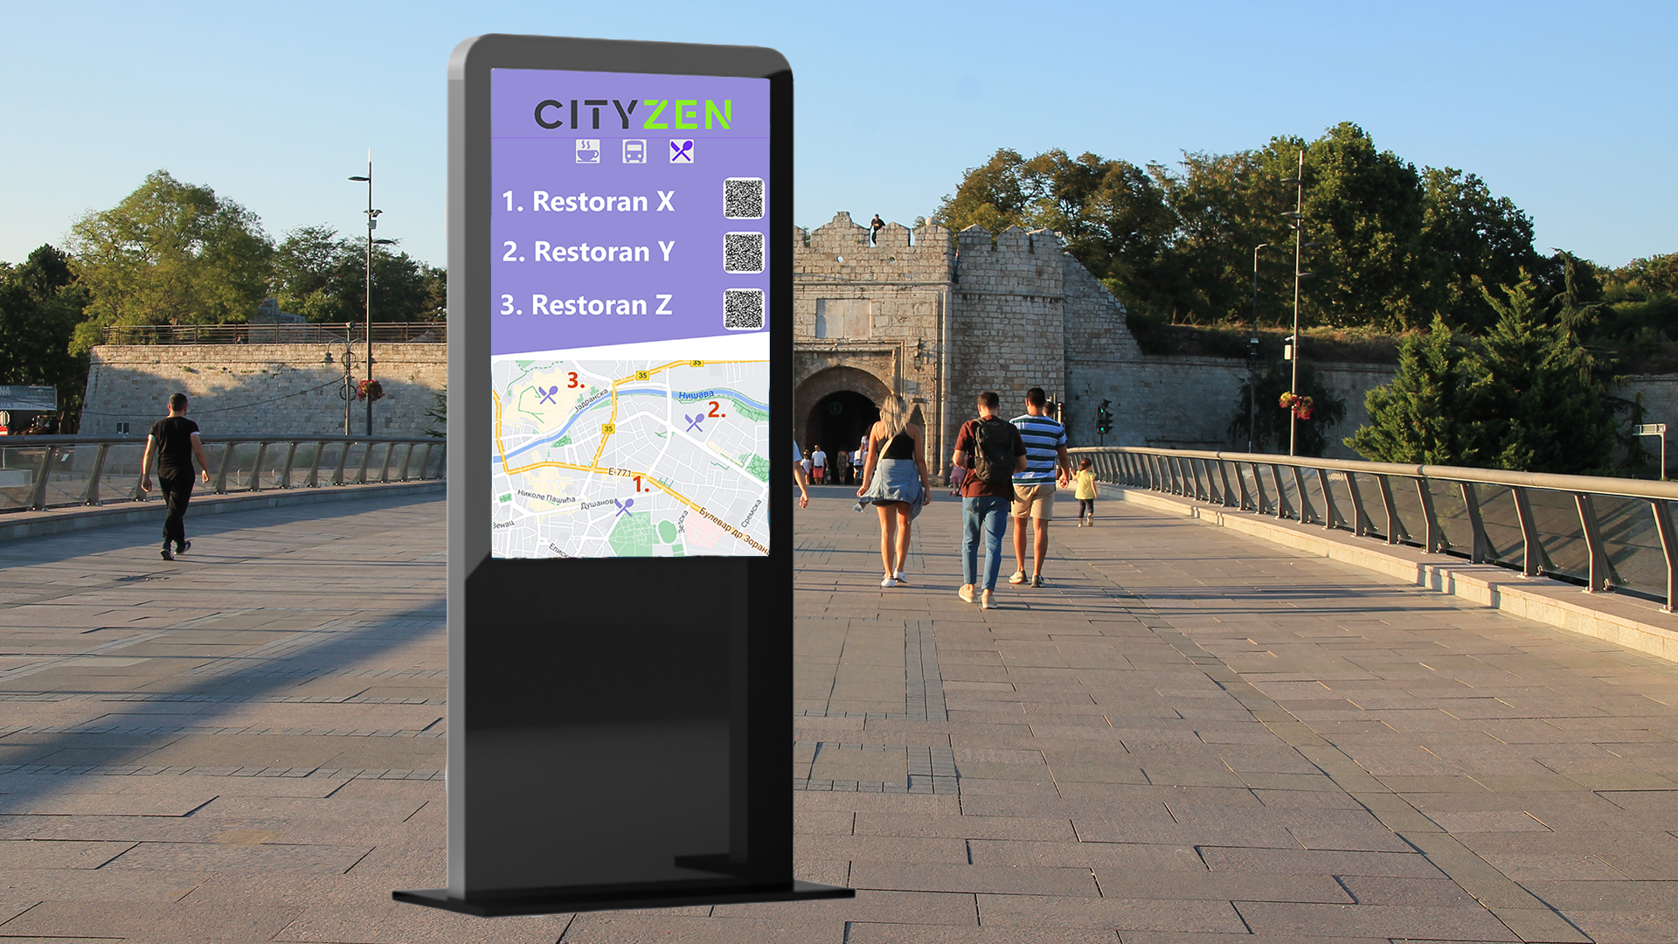

Slide 6


Slide 7


Slide 8






Tech Stack
Laravel
Vue.js
MySQL
Python

Slide 9

Naredni koraci
Transport
Saradnici
Proširenje Baze

Slide 10
Hvala na pažnji!

